Slide 1
Выберите верные утверждения, записав в тетрадь букву, поставленную в конце предложения.
Тропосфера – нижний слой атмосферы, в котором существует жизнь. О
Озон – примесь, которая образуется в атмосфере из кислорода при электрических разрядах, грозах и под действием солнечного излучения. П
Чем выше угол падения солнечных лучей, тем выше температура воздуха. С

Slide 2
Сумма между самой высокой температурой и самой низкой, называется амплитудой. Р
Линии, соединяющие точки с одинаковой температурой на карте называются изотермой. А
Величина водяного пара в атмосфере называется влажностью воздуха. Д

Slide 3
Перистые облака расположены на большой высоте и состоят из кристалликов льда. К
Насыщенный влагой воздух называют абсолютной влажностью воздуха. И

Slide 4
Атмосферные осадки

Slide 5
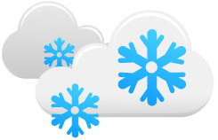
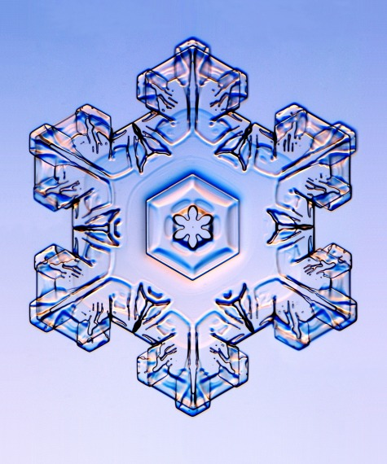
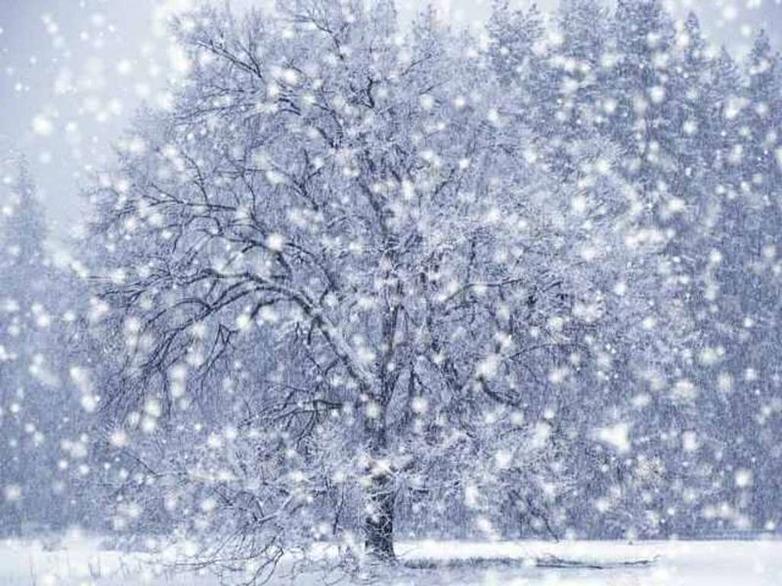
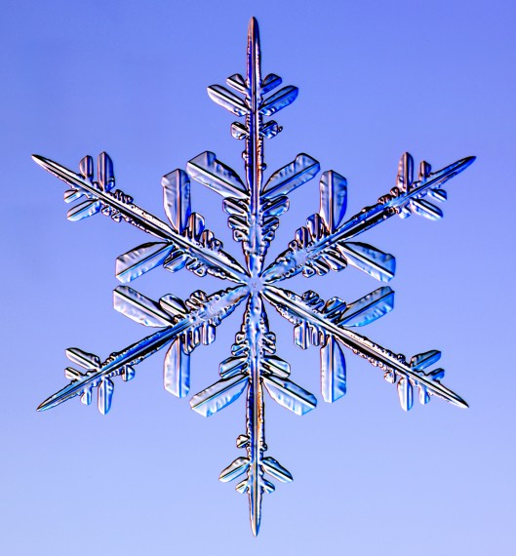
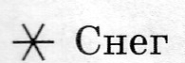
СНЕГ

Slide 6
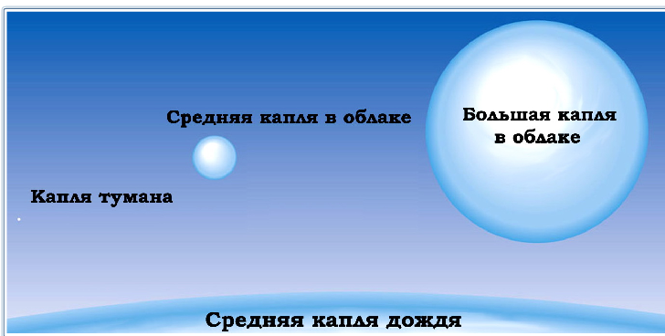
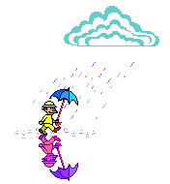
ДОЖДЬ

Slide 7

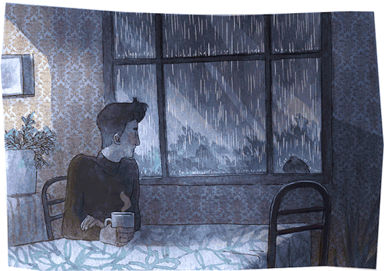
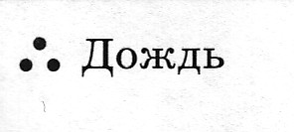

Slide 8
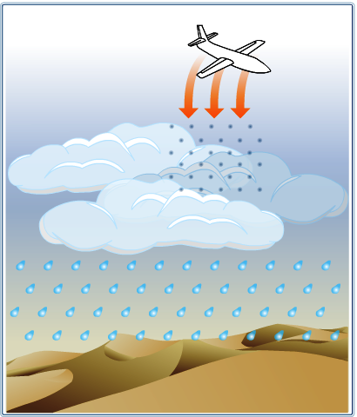
Искусственный дождь

Slide 9
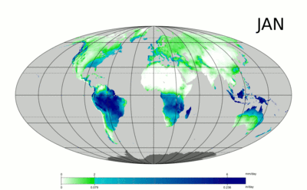

Slide 10
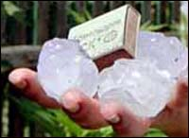
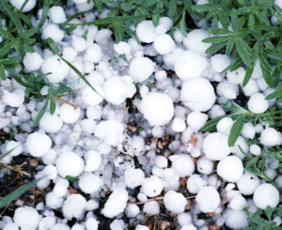
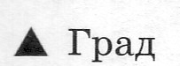
ГРАД

Slide 11
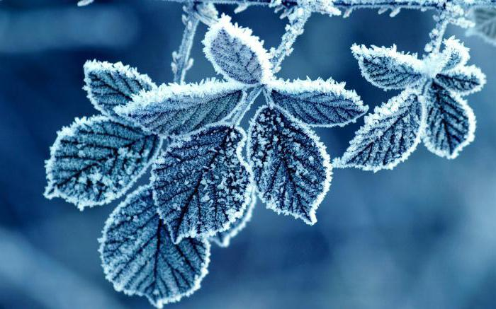
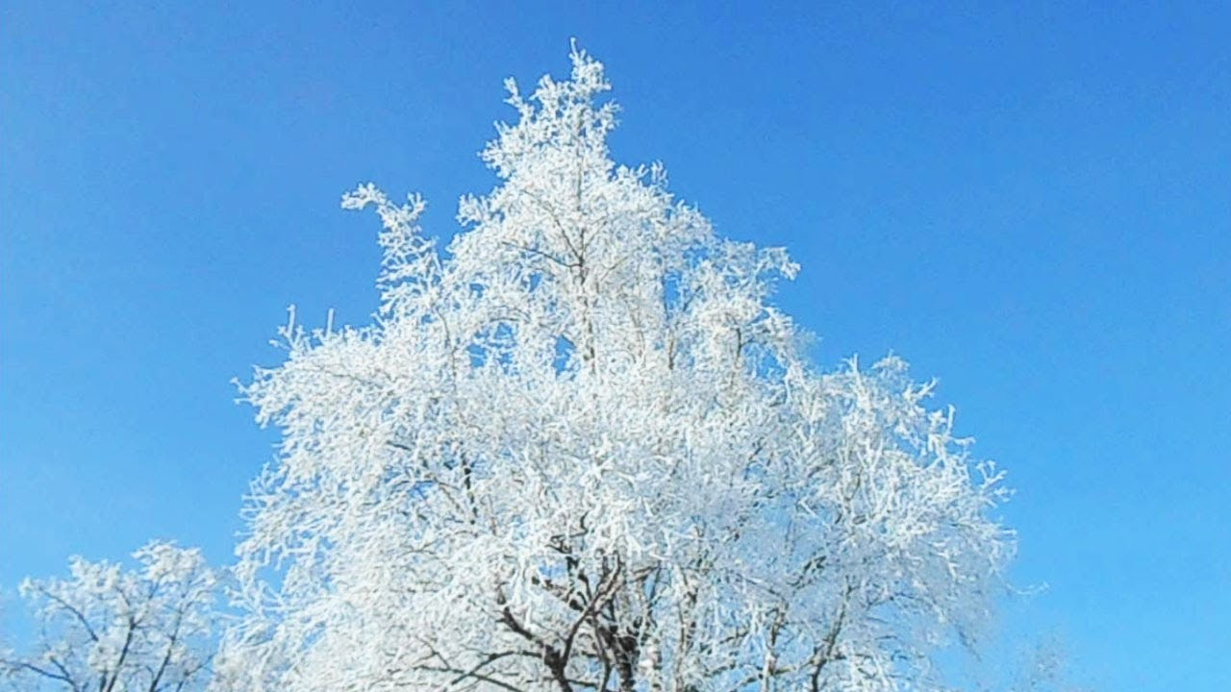
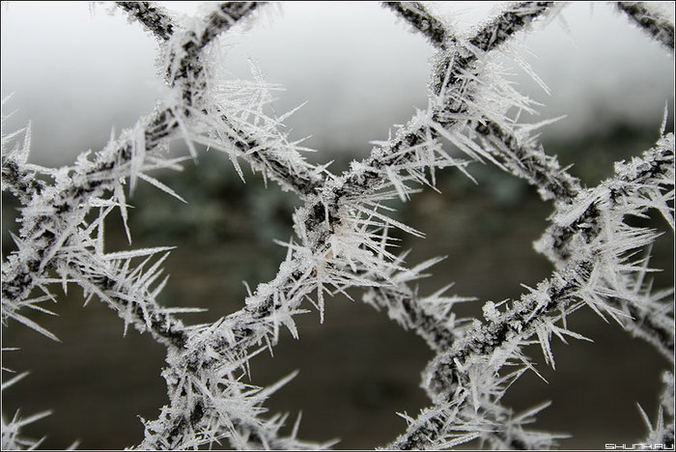
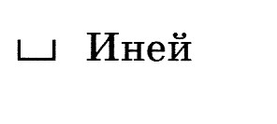
ИНЕЙ

Slide 12
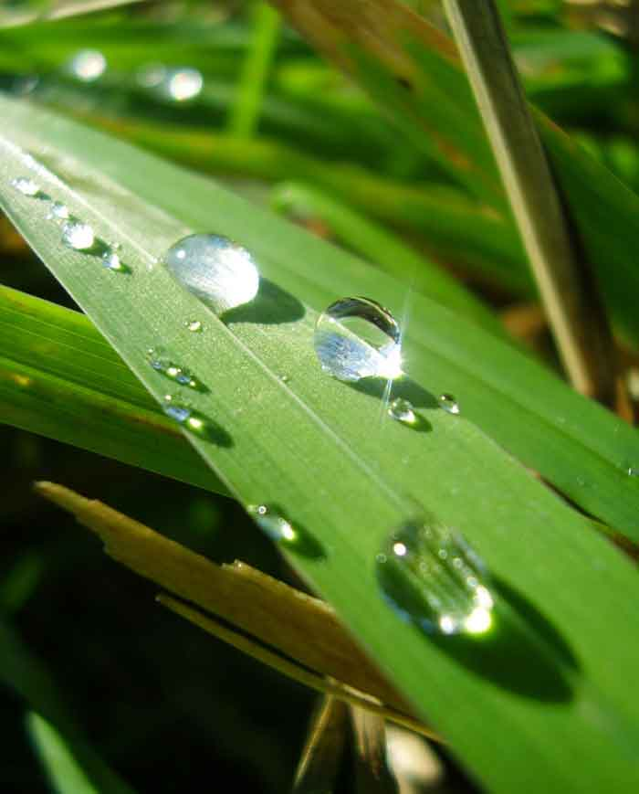
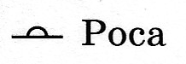
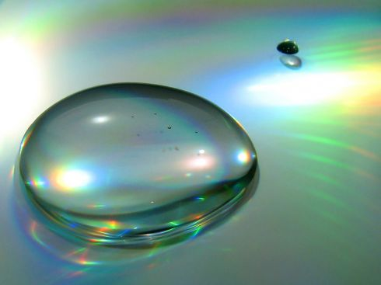
РОСА

Slide 13

Атмосферные осадки
ДОЖДЬ
ИЗМОРОЗЬ
МОРОСЬ
ИНЕЙ
РОСА
СНЕГ
ГРАД
КРУПА
из облаков
из воздуха
Атмосферные осадки

Slide 14
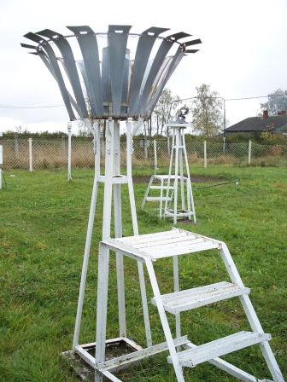
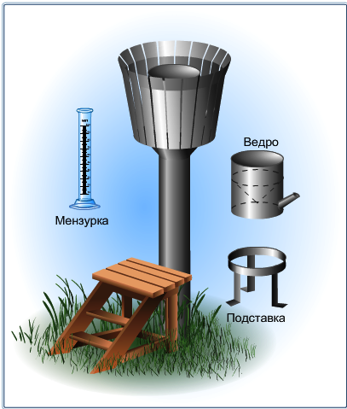
Осадкомер

Slide 15
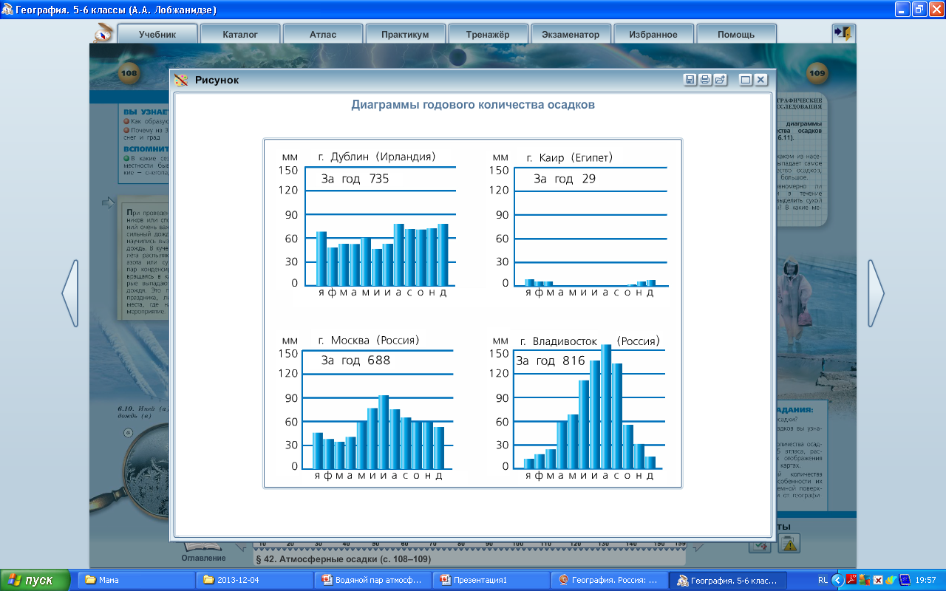
Диаграмма годового количества осадков

Slide 16
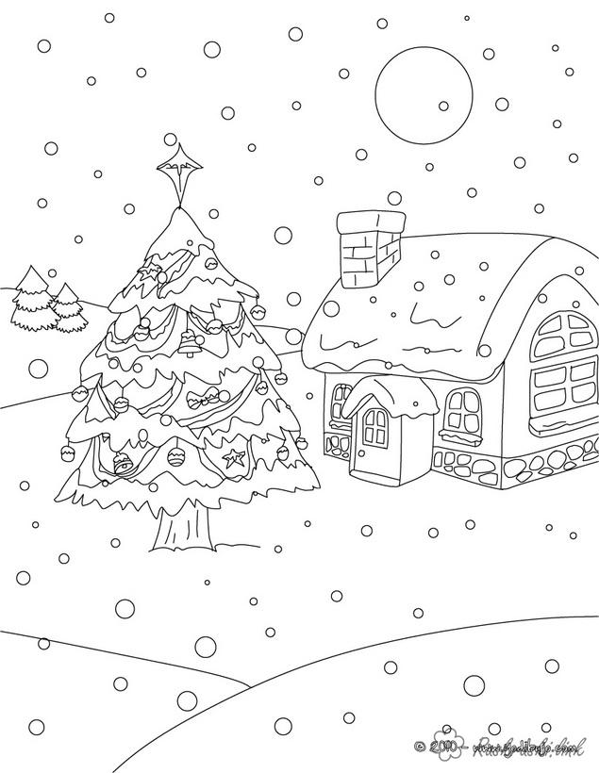
ДОМАШНЕЕ ЗАДАНИЕ:
ПАРАГРАФ 42,
Тетрадь –тренажёр с.28 з.1- 3

